Slide 1
목차
독도 지역의 지리 요약
고대시대의 동해서도와 독도
고려시대의 동해서도와 독도
조선시대의 동해서도와 독도
근세시대의 동해서도와 독도
독도에 대한 우리나라와 일본의 인식과주장

Slide 2
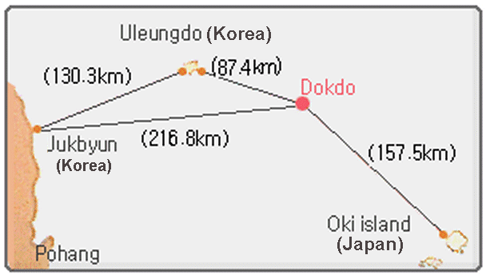
독도지역의 지리 요약
위치 :
울릉도 동남쪽 87.4km
좌표 :
동경 131º52’10.4”
북위 37º14’26.8”
전체면적 : 187,453㎡
시작위치 | 독도와의 최단거리 |  | 비 고
울릉도 | 87.4㎞ | 47.2해리 | 울릉도와 독도는 서로 조망이 가능하나일본 오키시마섬에서는불가능 하다.
울진군 죽변 | 216.8㎞ | 117.1해리
은기도(隱岐島;오키시마) | 157.5㎞ | 85.0해리

Slide 3
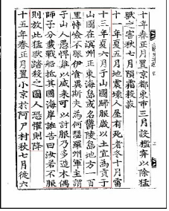
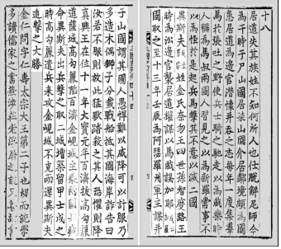
고대시대의 동해서도와 독도
삼국사기 4권, 신라본기4,지증마립간13년 6조
삼국사기 44권, 열전4, 이사부조

Slide 4
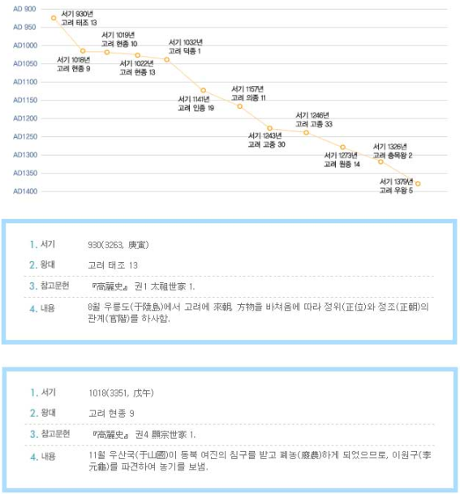
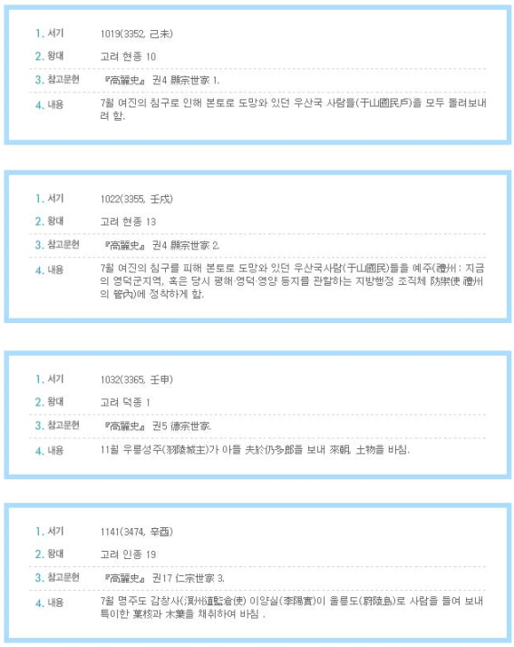
고려시대의 동해서도와 독도

Slide 5
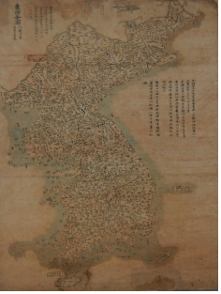
조선 태종조의 동해서도와 독도
1403년 태종조는 왜구와 여진족의 침입으로부터 도민을 보호하기 위해 무릉도(현재의 울릉도)를 비웠다.(수토정책)
울릉도에 '3년에 1회' 정도 관리를 파견하여 섬을 관리했다.
1416년(태종 16년) 『태종실록』권32에
무릉 등처(武陵等處)에 안무사를 임명했다. 」와 같은 기록이나, 1417년(태종 17년)『태종실록』권33,34에 보이는 우산, 무릉(于山 武陵)이라는 기록을 통하여 볼 때, 무릉도(현재, 울릉도)외에 또 다른 섬의 군이 있다는 사실은 인식하고 있었으며, 비록 발견에는 실패하였지만 계속적으로 이 섬을 찾아내려고 하였다.
1407, 태종 7년 3월『태종실록』13권

Slide 6
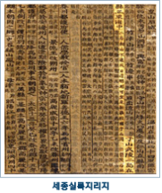
조선 세종~세조조의 동해서도와 독도
1454년(세종 36년)에 편찬된 《세종실록》 지리지의 〈울진현조〉 부분에 동쪽 바다의 무릉과 우산의 두 섬을 언급한다.
“우산과 무릉 두 섬이 현의 정동 (방향) 바다 가운데(海中)에 있다. 두 섬이 서로 거리가 멀지 않아 바람이 불고 청명한 날씨면 바라볼 수 있다. 신라에서는 우산국이라 불렀다.
그러나 일본의 학자들은 이를 《신증동국여지승람》에 “우산도와 울릉도가 한 섬이라고도 한다”라는 주석을 근거로 우산도는 울릉도 부근의 죽도라고 주장한다.

Slide 7
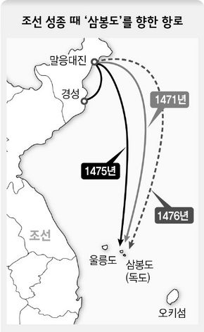
조선 성종조의 동해서도와 독도
1476년(조선 성종 7년) 9월16일 왕의 명령을 받은 김한경 등 12명은 영안도(현 함경도) 경성을 노 젓는 배 다섯 척을 타고 떠나 동해에 있다고 알려진 미지의 섬
‘삼봉도(三峯島)’ 탐색에 나섰다.
성종실록(成宗實錄)}에는 삼봉도의 형상에 대한 기록이 있는데, "섬 북쪽에 세 바위가 벌여 섰고, 그 다음은 작은 섬, 다음은 암석이 벌여 섰으며, 다음은 복판 섬이고, 복판 섬 서쪽에 또 작은 섬이 있는데, 다 바닷물이 통한다"고 되어 있다.

Slide 8
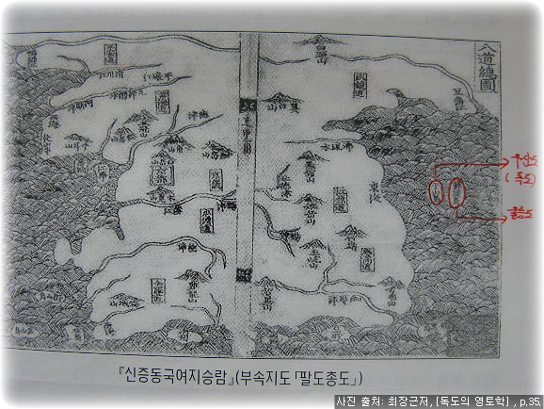
조선 중종조 이후의 동해서도와 독도
울릉도에 공식적으로 거주민이 있었던 삼국시대와 고려시대를 거쳐 조선시대로 오게 되면, 1400여년 경에 시작된 쇄환정책으로 말미암아 이후 17세기 말에 안용복이 독도의 정체를 다시 밝히기 전까지 독도에 관하여는 그 정보가 끊어지다시피하였다.
또한 세종조와 성종조에는 울릉도 외의 한개 섬(독도)을 찾기 위해, 관망했다고 하는 사람들의 진술을 근거로 요도(蓼島), 삼봉도(三峰島)라고 불리어진다는 그 섬(독도)을 찾으려 했으나 이 조차도 찾아내지 못했던 상황이 었기 때문에 동해에 2개의 섬이 존재한다는 사실 자체를 의심하기에 이르렀다.
이를 전제로, 1531년 조선 중종조의『신증동국여지승람』(부속지도「팔도총도」)에 나오는 위와 같은 기록을 해석한다면, 1454년의 『세종실록』의 우산, 무릉의 존재에 대한 확고한 2섬의 인식에서 약간은 후퇴하여 2개섬이 있다는 인식은 포기하지 않았지만, 우산도와 울릉도가 서로 다른 섬이 아니라 1도일 가능성도 있다는 내용이라고 보여진다. 하지만 이는 어디까지나 가능성을 언급한 것일 뿐, 역시 동해 상에 2개의 섬이 존재한다는 인식이 다수의 인식이었다.
위의 지도를 보면 우산도(독도)가 현재의 위치, 크기와는 다르게 그려져 있는데 이는 말한바와 같이 이 지도가 그려질 당시에 독도를 발견하려는 노력이 실패하고 있었기 때문에 그 섬의 정보가 신라, 고려시대와는 달리 거의 단절되어가고 있었기 때문이다. 그러나 울릉도보다 우산도가 작고 또 분리되어 또 다른 섬으로서 그려져 있는 점을 보면, 울릉도는 당시 이미 확인된 지금의 울릉도 이고, 우산도는 그 당시 인식으로 울릉도 보다 작고 사람이 살 수 있을 수도 있는 미확인된 다른 1개의 섬으로서, 지금의 독도 임이 분명하다.

Slide 9
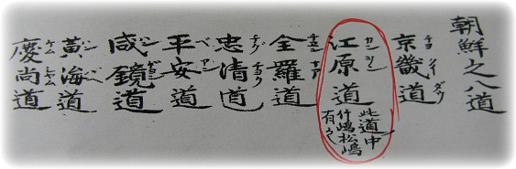
근세시대의 동해서도와 독도
17세기 일본의 지방관청에서는 울릉도와 독도가 일본영토가 아니라는 인식을 갖고 있었다. 그럼에도 오오야와 무라카와 가문의 울릉도 밀항은 계속되었고, 결국 울릉도에서 조선인 어부 안용복 일행과 맞닥뜨리게 되었다. 이들은 서로 자국의 영토를 침입했다고 하여 울릉도를 둘러싼 영유권 분쟁이 일어났다. 당시 돗토리번 요나고 지방의 어민들은 1620년경부터 1693년에 걸쳐 70여 년간 도항을 해왔기 때문에 울릉도를 자신들의 영토라고 생각하게 되었던 것 같다. 어부들의 분쟁은 중앙 정부 간의 외교적 분쟁으로 발전되었다. (이것이 일본의 고문헌에서 말하는 「죽도일건」임)
1693년-1696년에 안용복은 당시 조선에 존재했던 동해의 2개 섬 인식을 바탕으로, 일본인이 말하는 죽도는 조선의 울릉도이고, 송도는 조선의 자산도(독도)라고 하여 2차례에 걸쳐 호키주의 태수를 찾아가 이들 섬이 조선영토임을 확인 시켰다. 이를 보다 구체적으로 살펴보면,
안용복은 비변사의 신문에서, 1차 도일 때는 울릉도에 도항했던 40여 명 중 4명이 일본으로 납치되었고, 그 때 호키태수에게 울릉도와 독도가 조선영토임을 주장하여 막부 관백(關白)으로 부터 울릉도가 조선영토라는 서계를 받아 귀국하는 도중, 대마도주에게 빼앗겼다고 진술했다.
2차 도일 때는 1차 도일에서 막부 관백이 울릉도, 독도가 조선영토임을 인정했음에도 불구하고 계속적으로 영유권을 주장하는 일본에 항의하기 위해 안용복 스스로 일행 16명을 데리고 도일했다. 이 때 안용복은 조선 관리의 관복을 입고, 「조울양도감세장신안동지기(朝鬱兩島監稅將臣安同知騎)」라는 직함을 보이고, 일본이 말하는 죽도(울릉도)와 송도(독도)가 조선의 강원도의 일부임을 증명하는 「조선팔도지도」라는 일람도를 제시하였다.(사진의 '빨간 색' 표기는 본인이 하였음)
그 결과 호키주의 태수는 울릉도와 독도가 조선의 영토임을 인정하고 일본인의 도항금지를 명했다.
또한 안용복 사건을 계기로 조선 일본간 외교적 분쟁으로 번지게 되어, 1695년 12월에는 막부도 울릉도와 독도의 소속을 명확히 하기위해 돗토리번에 대해 7가지의 사실을 질문했다. 이 때 돗토리번은 죽도(울릉도)와 송도(독도)가 일본영토가 아니라고 대답했다. 막부는 이에 근거하여 1696년 1월 정식으로 울릉도를 조선영토로 인정함과 동시에 도항을 금지했다. 이 사건을 계기로 오오야와 무라카와 가문도 더 이상 죽도(울릉도)와 송도(독도) 도항을 하지 않게 되었다.

Slide 10
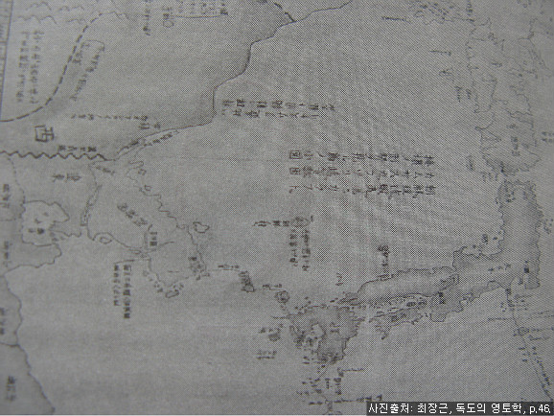
근세시대의 동해서도와 독도
안용복 사건 이후 조선조정이 조선의 지도를 그릴 때 반드시 울릉도와 함께 독도를 「우산도」라는 명칭으로 지리적으로 오늘날과 같은 위치에 정확히 표기했다. 그러나 안용복 사건 이후에도 조선의 쇄환정책은 계속 유지되었을 뿐 아니라, 근세의 일본 역시 쇄국정책으로 독도와 울릉도를 조선영토로 인식하고 있어서 이에 대해 영토분쟁을 더 이상 일으키지 않았기 때문에, 무인암초에 불과했던 독도의 존재가 조정이나 민중들의 의식속에 다시 부각되는 일도 없어졌다.
이러한 인식 부족 때문에 조정 관리 중에서는 동해의 도서를 지도에 표기할 때 우산도를 울릉도의 부속도서인 죽도에 비견하는 오류도 발생했다.
한편 일본 역시 안용복 사건 이후 반세기 이상의 시간이 경과함에 따라 구전을 바탕으로 독도에 대해 「오키도의 송도」라고 부르는 사람들도 생겨났다.(예컨데 『죽도도설』이나『장생죽도기』같은 18세기 중반과 19세기 초반 저작)
그러나 전술한 바와 같이 조선은 물론이고 일본 역시 안용복 사건이후 울릉도 독도 도항금지로 인해, 독도의 존재가 조정이나 민중들의 의식 속에서 사라지고 있었기 때문에, 사적인 차원의 지도나 입으로 전달되는 사실은 신뢰도가 떨어진다고 할 수 있겠다.
그보다 신뢰할 수 있는 지도 즉, 막부 관찬의 지도와 같은 유형인, 하야시 시헤이의 『삼국접양지도』를 살펴보면 「죽도일건」(안용복 사건으로 인해 유발된 조선 일본간 외교 분쟁)으로 막부가 울릉도와 독도를 조선영토로 인정했기 때문에 일부러 울릉도와 독도 옆에 「조선의 것」이라는 설명까지 삽입하여 조선영토와 같은 색으로 채색하여 양국의 영역을 명확히 구분했다는 사실을 알 수 있다. 또한 같은 시기 조선의 지식인들 중에는 독도가 조선의 영토임을 인식하고 있었다. 삼척 영장(營將) 장한상(1656-1724)의 「울릉도사적」, 박세당(1629-1703)의 「서계잡록」, 정상기(1678-1752)의 「동국지도」, 김대건 「조선지도」(1846)등이 그러한 사실을 증명하고 있다.

Slide 11
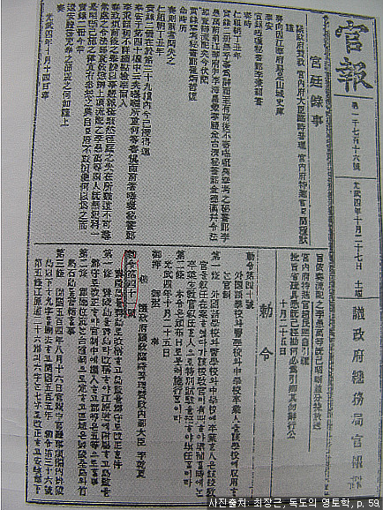
근세시대의 동해서도와 독도
근대에 들어와서 일본이 조선의 문호를 개방하고 조약을 강요하여 조선근해조업이 가능하게 되었다. 이후 독도를 거쳐 울릉도에 잠입하는 자가 서서히 급증했다. 조선조정은 이러한 일본의 영토 침범에 자극되어 동해 도서에 대해 다시금 영유의식을 갖게 되었다.
조선조정은 우선, 1883년에 김옥균을 「동남제도개척사 겸 포경관리사」로 임명했다.
이 후, 일본인들의 울릉도 침입이 본격화되자 고종황제는 동해안의 영토주권을 명확히 하기 위해 1900년 「칙령41호」를 공표하게 되었고, 울릉 본도를 포함해서 죽도, 석도(독도)가 조선영토임을 명확히 했다. 이와 관련하여 현재 독도가 일본땅이라고 주장하는 어용학자들은 석도가 독도라는 것을 증명할 수 없다는 식의 주장을 하고 있다. 하지만 당시 독도의 명칭으로 사용되어졌던 우산도가 죽도에 비견되어 잘못 그려진 지도도 존재하고 있었기 때문에, 독도를 우산도로 쓸 경우 울릉도의 부속도서로 오해될 가능성이 있었다. 따라서 명칭의 혼란을 막기위해 전라도 방언으로 독도를 돌섬->독섬이라고 불리어지고 있던 것을 활용, 한자어로 석도(石圖)라고 쓴 것이다.
이처럼 독도가 조선영토로서 명백하였음에도 불구하고, 일본정부는 1905년 러일전쟁 중에 한국정부를 강압한 뒤 독도를 은밀히 죽도라는 이름으로 일본영토에 편입하였다. 일본정부는 당시 편입사실을 조선조정에 통고하지 않았기 때문에 조선에서는 이 사실을 알 수 없었고, 따라서 아무런 항의도 하지 않았다. 그러나 편입 후 1년이 지나서 시마네현 관리가 울릉도를 방문하여 간접적인 방법으로 편입사실을 알려왔다. 당시 울도군수였던 심흥택은 편입사실에 경악하여 1906년 「본군(울도군) 소속 독도」라고 표현하면서 조정에 보고 했고, 조정에서는 「당치도 않은 있을 수도 없는 일」이라고 사실을 부정했다. 이처럼 울도군수가 한 표현을 보아 1900년의 칙령41호로 인하여 독도가 울릉전도와 더불어 울도군의 행정구역에 포함되어 있었음을 알 수 있다.

Slide 12
독도에 대한 양국의 인식과 주장
일본:www.youtube.com/watch?v=3B0RB8zv1G8
한국 : http://www.youtube.com/watch?v=kIcZ40-XMGI
www.youtube.com/watch?v=-oGAP9gxokM

